Slide 1


Sistema de Cadastro e Cálculo de IMC
Automação do cadastro e cálculo de IMC para a clínica Saúde & Bem-Estar.
por Victor Magalhães

Slide 2
Objetivo
Agilizar o cadastro de pacientes
Automatizar o cálculo de IMC
Melhorar a organização dos dados

Slide 3
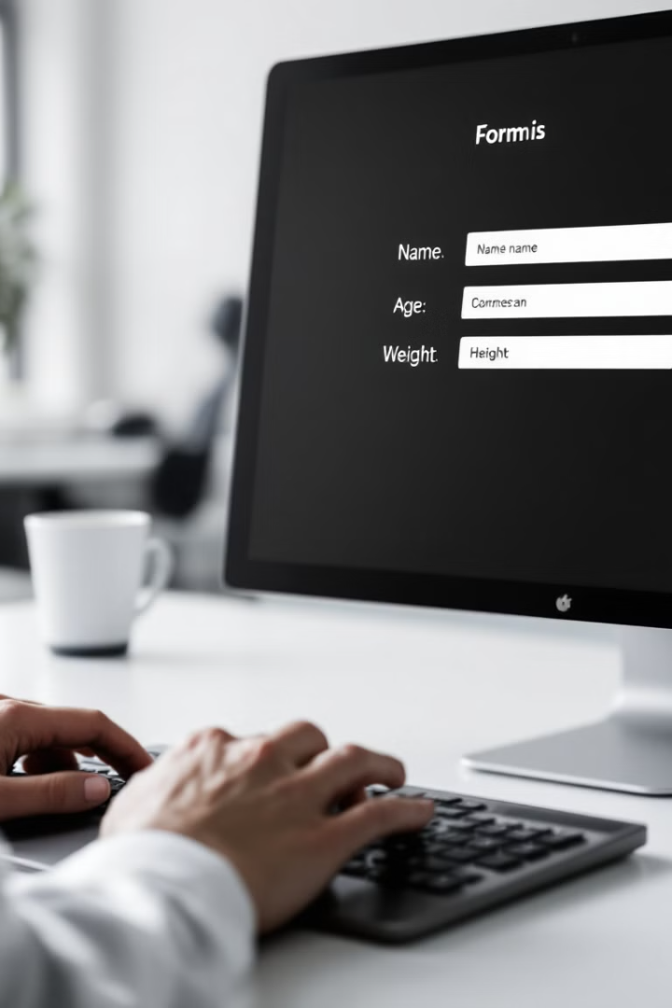
Requisitos
1
Cadastro de pacientes
2
Cálculo automático de IMC
3
Consulta, edição e exclusão de registros

Slide 4
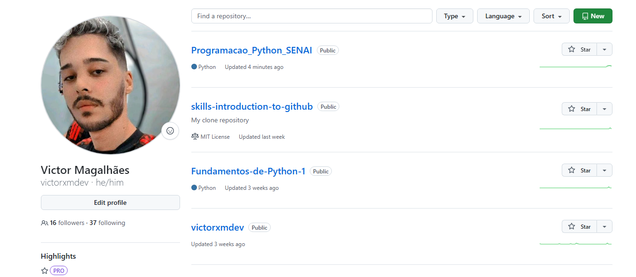
Repositório GitHub
https://github.com/victorxmdev/Programacao_Python_SENAI

Slide 5
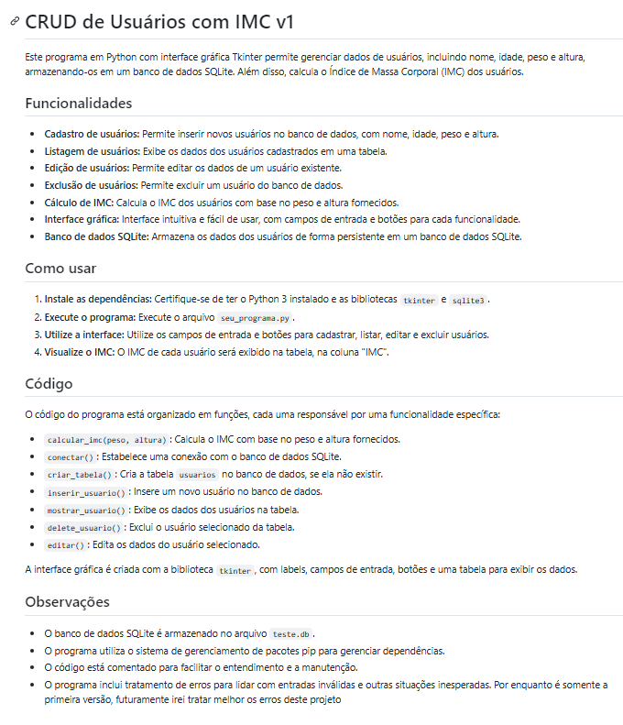
Readme.MD do GitHub

Slide 6




Como Funciona
Entrada de dados do paciente via Create
no banco de dados. Cálculo do IMC é efetuado.
Armazenamento dos dados via Insert
no banco de dados
Consulta de dados via Select * from
no banco de dados
Atualização e Exclusão via Update e Delete
no banco de dados

Slide 7

Áreas de Utilização
Clínicas médicas
Consultórios de nutricionistas
Academias
Programas de saúde pública

